Slide 1
REGRESI LINEAR SEDERHANA
ASHRI SHABRINA AFRAH, M.T

Slide 2
REGRESI LINEAR
Salah satu alat yang dapat digunakan untuk memprediksi suatu nilai di masa yang akan datang berdasarkan data masa lalu adalah regresi linear. Secara umum, regresi linear dapat digunakan untuk mengetahui pengaruh suatu variable bebas terhadap variable terikat.
Regresi Linear dibagi menjadi dua, yaitu regresi linear sederhana dan regresi linear berganda.
Regresi Linear Sederhana digunakan untuk 1 variable bebas dan 1 variable terikat.
Regresi Linear Berganda digunakan untuk 2 atau lebih variable bebas dan 1 variable terikat.

Slide 3

REGRESI LINEAR SEDERHANA
Tujuan penerapan Metode Regresi Linear Sederhana adalah untuk meramalkan atau memprediksi besaran nilai sebuah variabel terikat yang dipengaruhi oleh sebuah variabel bebas.
Rumus Regresi Linear Sederhana:
Di mana Y = variable terikat, X = variable bebas, a dan b = konstanta
$$Y=a+b.X$$

Slide 4
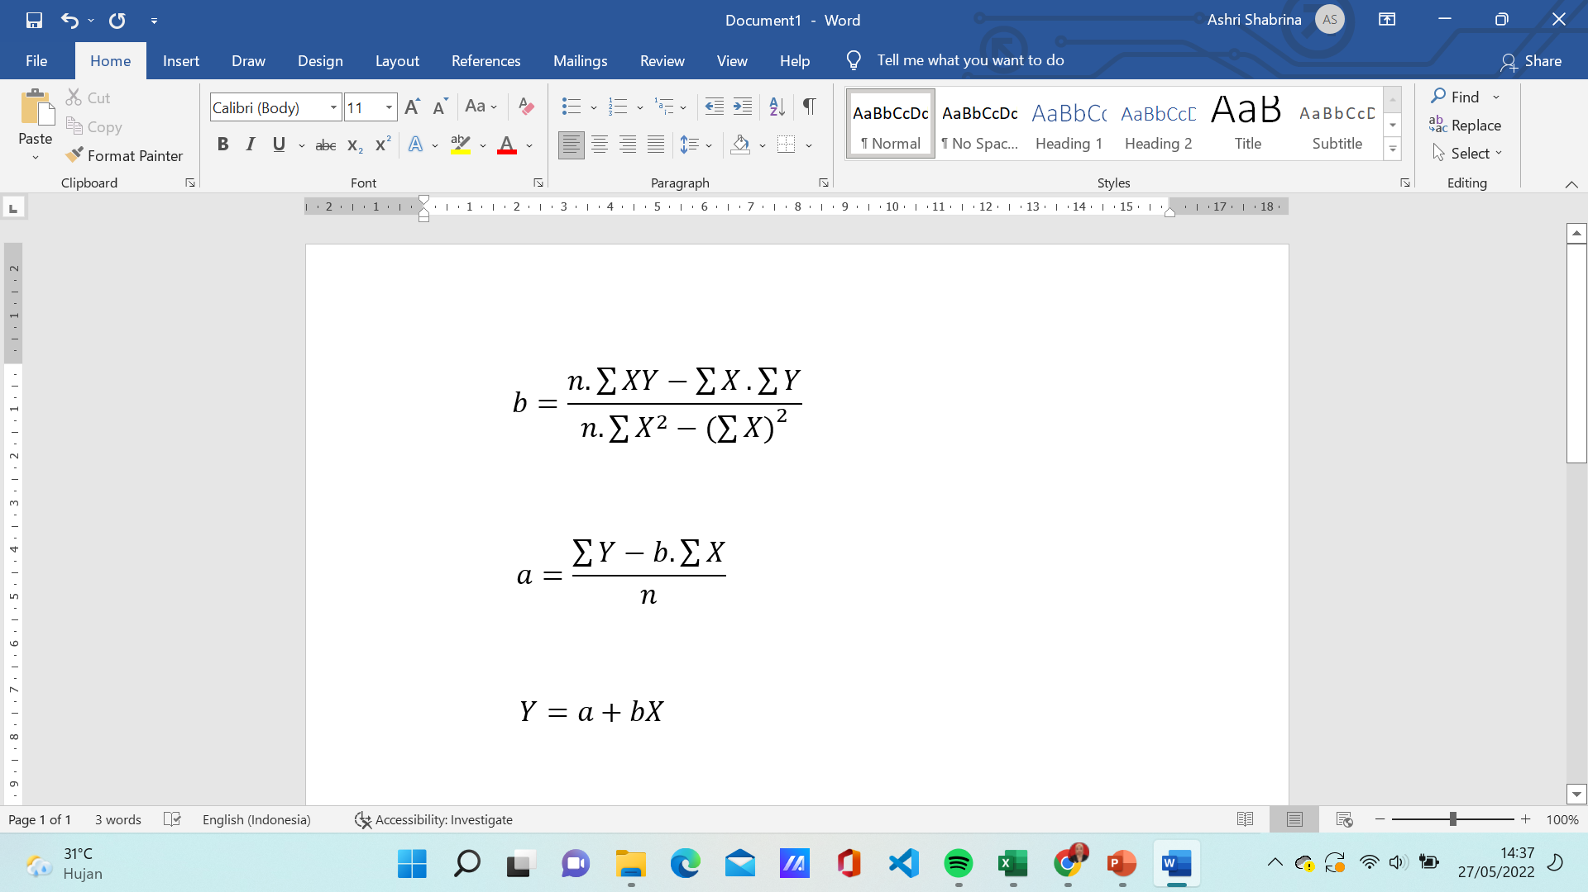
REGRESI LINEAR SEDERHANA
Langkah-Langkah membuat persamaan regresi linear sederhana dan uji korelasi dengan metode Pearson’s Product Moment, antara lain:
Membuat hipotesis Ho dan Ha.
Membuat tabel penolong.
Mencari nilai konstanta b, dengan rumus:
Mencari nilai konstanta a, dengan rumus:

Slide 5
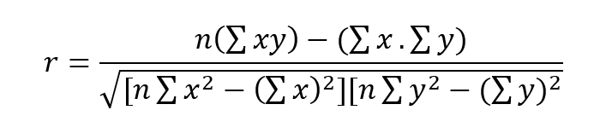
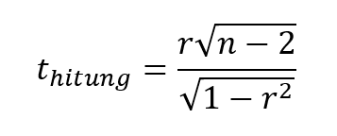

REGRESI LINEAR SEDERHANA
Membuat persamaan regresi berdasarkan rumus:
Selanjutnya, lakukan uji korelasi dengan Metode Pearson’s Product Moment. Hitung nilai koefisien korelasi (r) dengan rumus:
Hitung nilai dengan rumus:
$$t_{hitung}$$

Slide 6
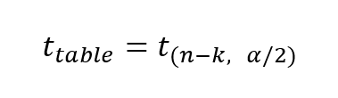



REGRESI LINEAR SEDERHANA
Mencari nilai dari Tabel Distribusi t-Student, dengan rumus:
Selanjutnya, uji signifikansi dengan kaidah
Jika , maka tidak ada hubungan. Jika , maka ada hubungan.
Penarikan kesimpulan berdasarkan uji signifikansi pada langkah sebelumnya.
$$t_{tabel}$$
$${−t}_{tabel }≤t_{hitung}≤t_{tabel}$$
$$t_{hitung}>t_{tabel}$$

Slide 7
CONTOH KASUS
Perusahaan barang elektronik PT Cahaya Abadi ingin mengetahui pengaruh antara pengalaman kerja (X) dengan jumlah penjualan barang (Y). Diambil sampel secara acak sebanyak 8 orang pegawai Divisi Marketing dengan data sebagai berikut:
Carilah persamaan regresi berdasarkan data tersebut dan buktikan apakah terdapat pengaruh yang signifikan antara variable bebas (pengalaman kerja) dan variable terikat (jumlah penjualan barang)!
Pengalaman kerja (x) tahun | 1 | 4 | 1 | 4 | 1 | 3 | 3 | 2
Penjualan barang (y) unit | 50 | 45 | 30 | 65 | 30 | 45 | 50 | 35

Slide 8
CONTOH KASUS (PENYELESAIAN)
1. Langkah pertama adalah menentukan Ho dan Ha dalam bentuk kalimat maupun statistika.
Ho: Tidak terdapat pengaruh yang signifikan antara pengalaman kerja terhadap penjualan. (Ho: r = 0)
Ha: Terdapat pengaruh yang signifikan antara pengalaman kerja terhadap penjualan barang. (Ha: r ≠ 0)
2. Selanjutnya, buatlah tabel penolong berdasarkan data yang dibuat. Contoh tabel penolong ada di slide selanjutnya.

Slide 9
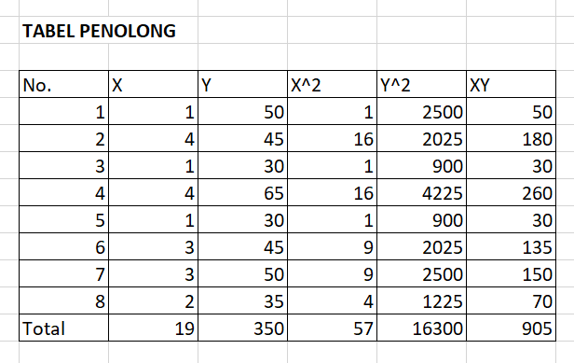
CONTOH KASUS (PENYELESAIAN)

Slide 10
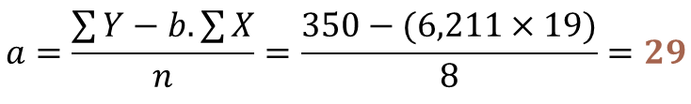
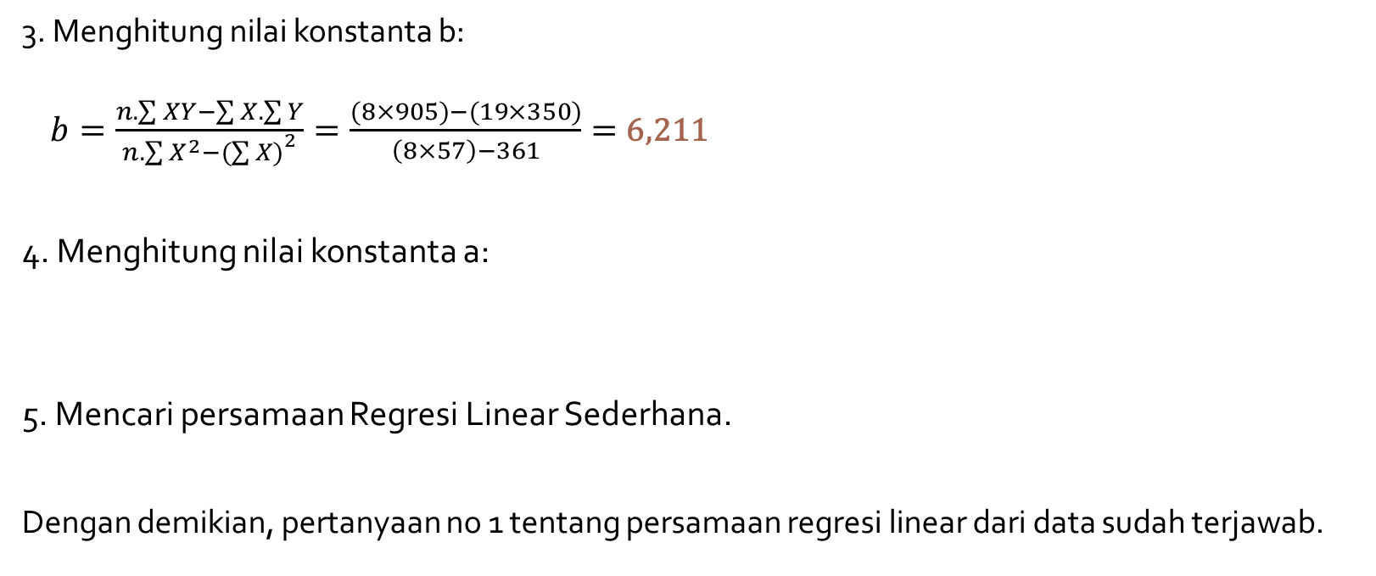

CONTOH KASUS (PENYELESAIAN)
3. Menghitung nilai konstanta b:
$b=\frac{n.\sum{XY}−\sum{X}.\sum{Y}}{n.\sum{X^{2}−{(\sum{X)}}^{2}}}=\frac{(8×905)−(19×350)}{\left(8×57\right)−361}=$ 6,211
4. Menghitung nilai konstanta a:
5. Mencari persamaan Regresi Linear Sederhana.
Dengan demikian, pertanyaan no 1 tentang persamaan regresi linear dari data sudah terjawab.
$$a=\frac{\sum{Y}−b.\sum{X}}{n}=\frac{350−(6,211×19)}{8}=29$$
$$Y=a+bX=29+6,211X$$

Slide 11
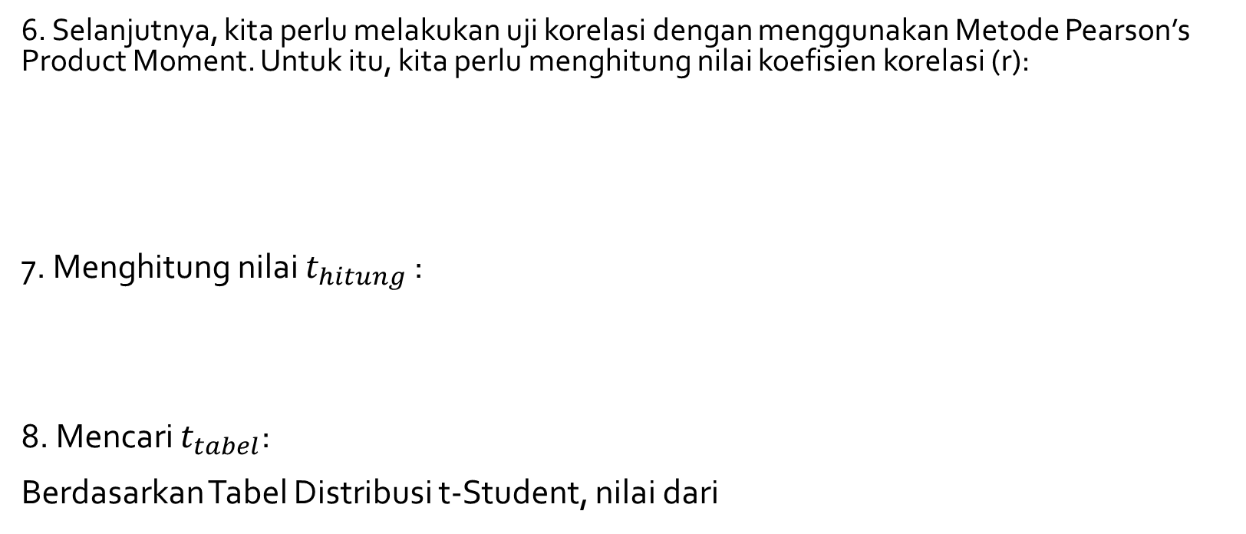

CONTOH KASUS (PENYELESAIAN)
6. Selanjutnya, kita perlu melakukan uji korelasi dengan menggunakan Metode Pearson’s Product Moment. Untuk itu, kita perlu menghitung nilai koefisien korelasi (r):
7. Menghitung nilai $t_{hitung}$ :
8. Mencari $t_{tabel}$:
Berdasarkan Tabel Distribusi t-Student, nilai dari
$$r=\frac{n\left(\sum{xy}\right)−(\sum{x}.\sum{y})}{\sqrt{[n\sum{x^{2}−{\left(\sum{x}\right)}^{2}][n\sum{y^{2}}−{(\sum{y})}^{2}}}}=\frac{\left(8×905\right)−(19×350)}{\sqrt{(\left(8×57\right)−{19}^{2})×(\left(8×16300\right)−{350}^{2})}}=0.681$$
$t_{hitung}=\frac{r\sqrt{n−2}}{\sqrt{1−r^{2}}}=\frac{0.681\sqrt{8−2}}{\sqrt{1−{0.681}^{2}}}$ = 2.278236
$$t_{table}=t_{(n−k, α/2)}=t_{\left(6,0.025\right)}=2,4469$$

Slide 12



CONTOH KASUS (PENYELESAIAN)
9. Uji Signifikansi dilakukan dengan kaidah:
Jika , maka tidak ada hubungan antara variabel bebas (Y) dengan variabel terikat (Y). Jika , maka ada hubungan antara variabel bebas (X) dan variabel terikat (Y).
Karena , maka ada hubungan antara variable bebas (X) dan variable terikat (Y).
10. Penarikan kesimpulan:
Terdapat pengaruh yang signifikan antara pengalaman kerja (X) terhadap penjualan barang (Y).
$${−t}_{tabel }≤t_{hitung}≤t_{tabel}$$
$$t_{hitung}>t_{tabel}$$
$$t_{hitung}>t_{tabel}$$

